Slide 1
Luomista
Sanoma
Palaute
Tahto
Tuottamista
Kyky
Ideoita
Viestiä
Motivaatio
Tietoa
Viestejä
Signaaleja
Yhteisymmärrystä
Verbaalista
Merkitystä
Ei-verbaalista
Digitaalista
Symbolit
Sanat
Välittämistä
Ilmeet
Oheisviestintä
Lähettämistä
Vuorovaikutusta
Vastaanottamista
Eleet
Jakamista
Asennot
Pukeutuminen
Sosiaalinen vaihto
Kehon kieli
Mielipiteet
Ajatukset
Tavarat
Toiminnan kieli
Ilmaisu

Slide 2
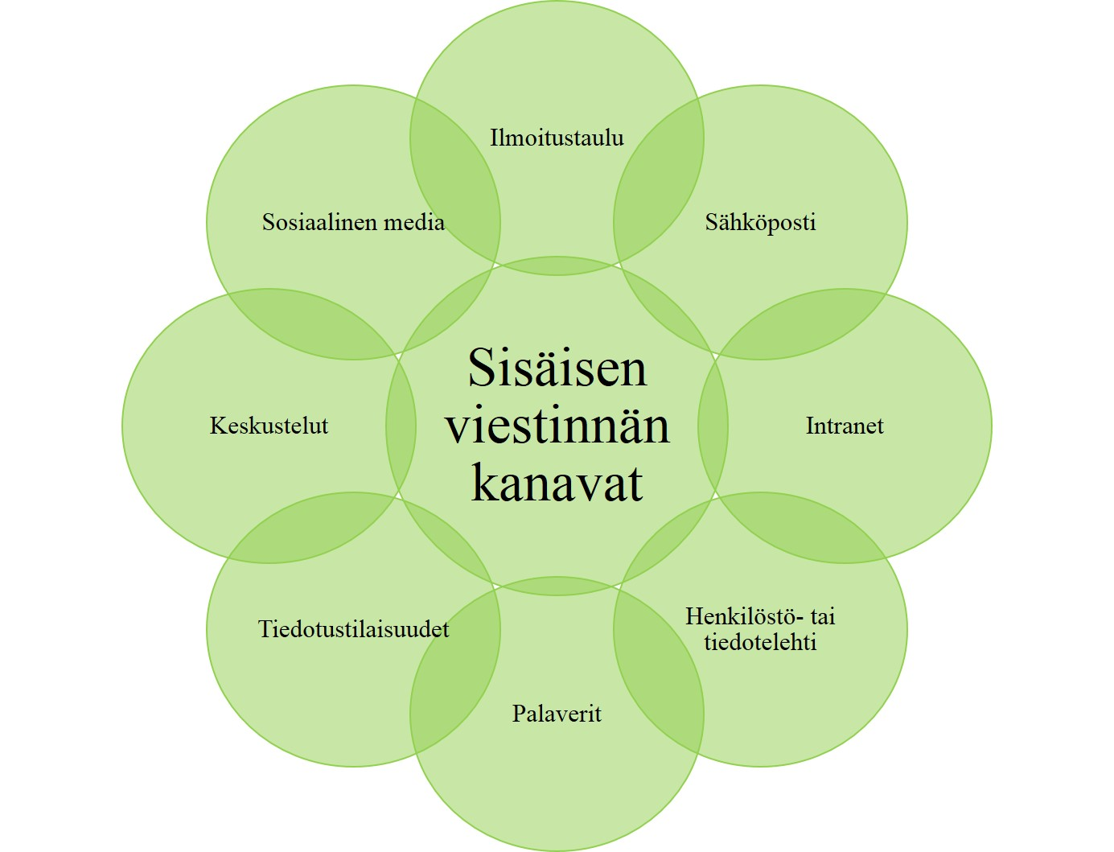

Slide 3
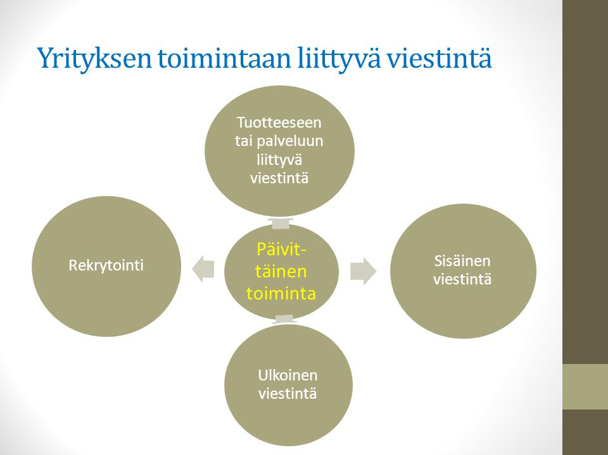

Slide 4
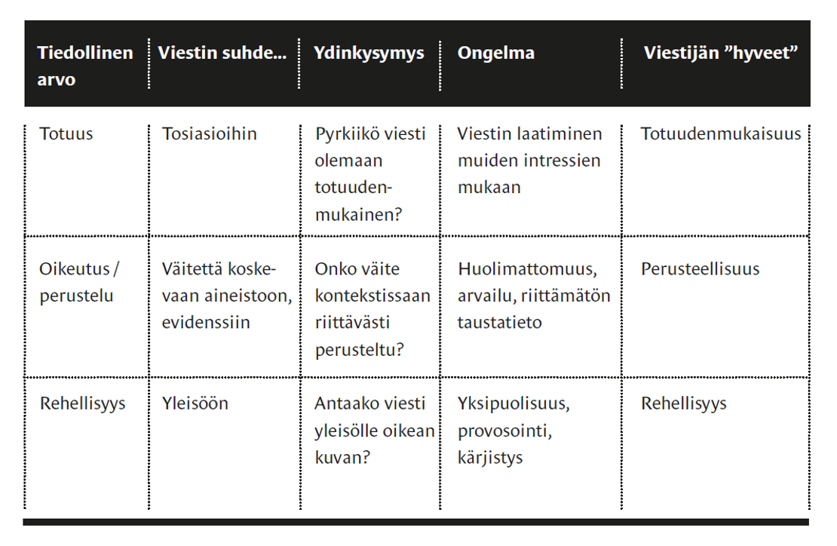

Slide 5
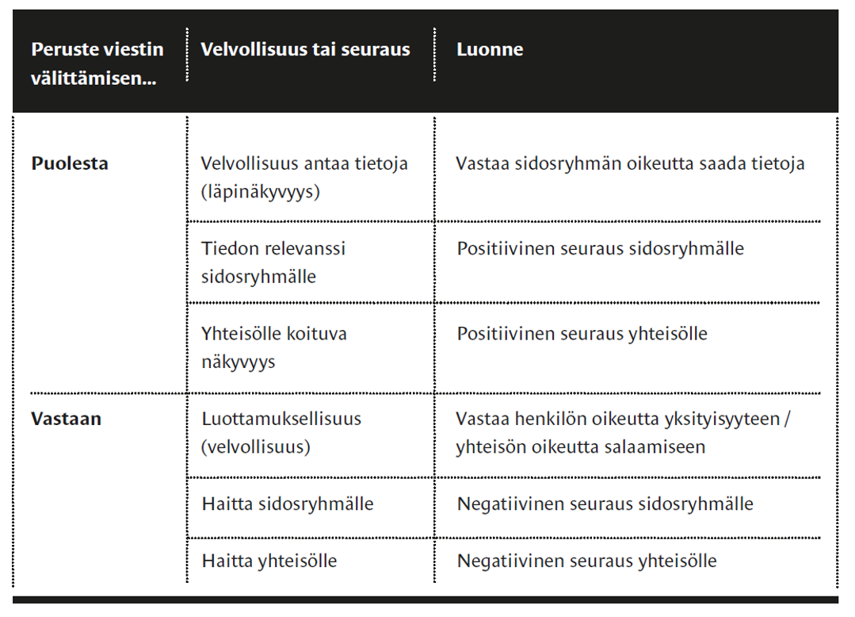

Slide 6
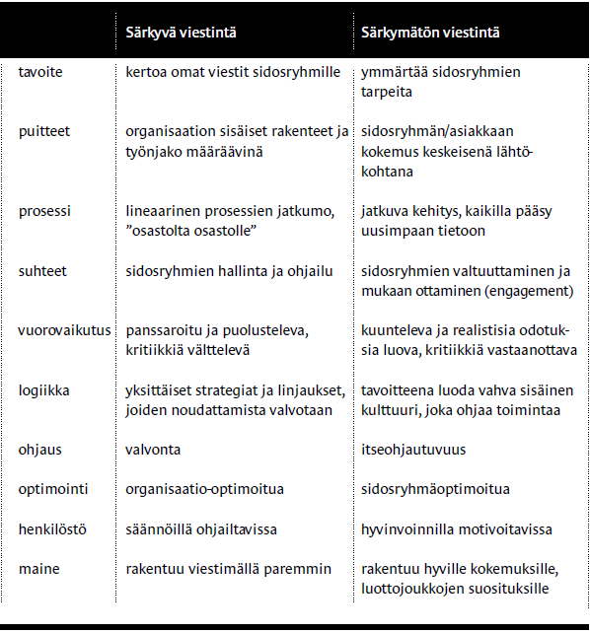

Slide 7
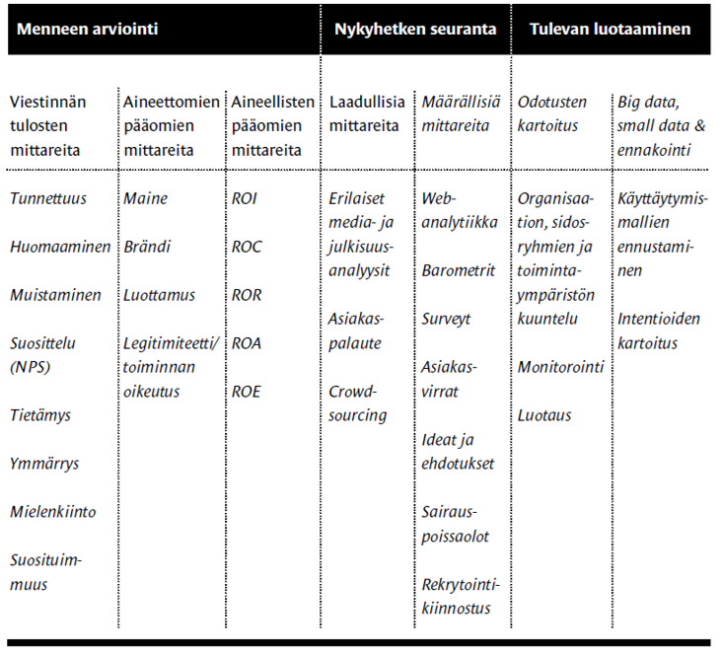

Slide 9
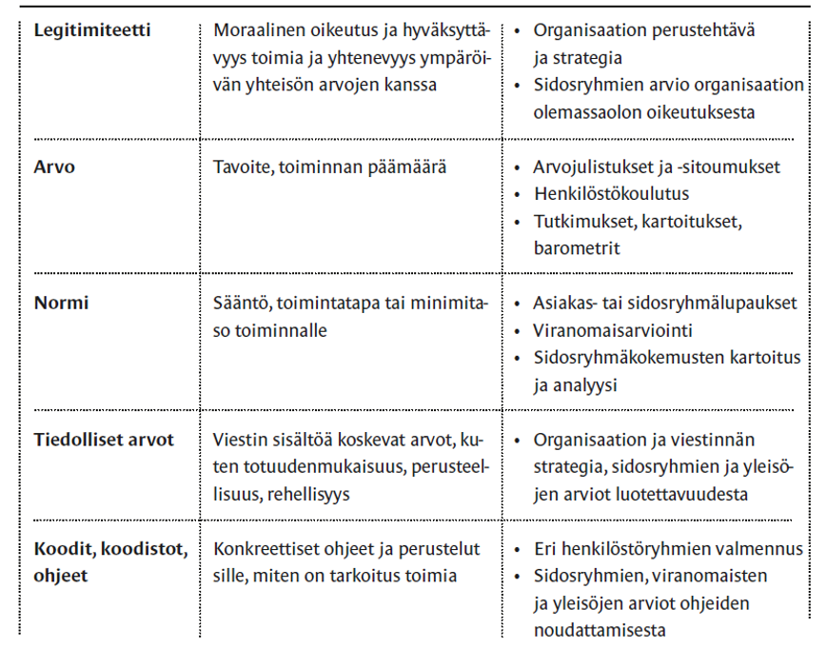

Slide 10
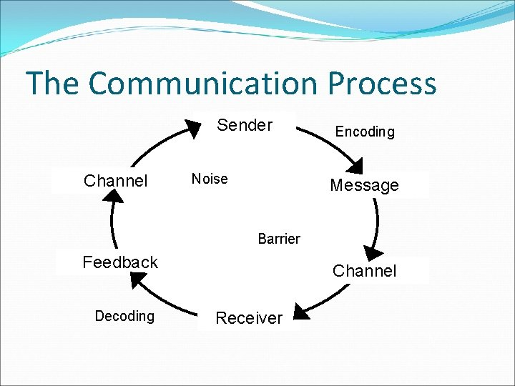
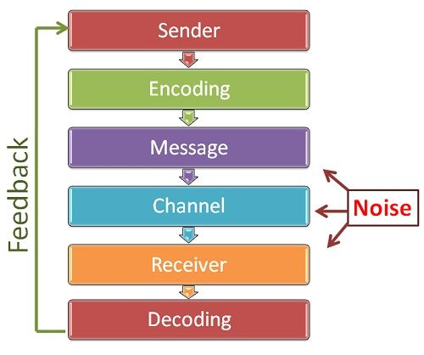

Slide 11
Joka kerta kun puhumme henkilön, työntekijän, asiakkaan, myyjän jne. kanssa, annamme palautetta. Itse asiassa on mahdotonta olla antamatta palautetta.
1. Palautetta on aina saatavilla
Olipa palaute annettu suullisesti tai palautekyselyn kautta, palautteen antajan tulee tietää, että hänet on ymmärretty (tai vastaanotettu) ja hänen tulee tietää, että hänen palautteellaan on jotain arvoa. Selvitä kyselyä tehdessäsi, miksi vastaajien palaute on tärkeää ja miten heidän palautetta käytetään.
2. Palaute on tehokasta kuuntelua
Palautteen pyytäminen voi itse asiassa motivoida työntekijöitä suoriutumaan paremmin. Työntekijät haluavat tuntea olevansa arvostettuja ja arvostavat sitä, että heitä pyydetään antamaan palautetta, joka voi auttaa muotoilemaan liiketoimintapäätöksiä. Asiakkailta, toimittajilta, myyjiltä ja sidosryhmiltä saatua palautetta voidaan käyttää motivoimaan rakentamaan parempia työsuhteita.
3. Palaute voi motivoida
4. Palaute voi parantaa suorituskykyä
Palaute erehdytään usein kritiikkiin. Itse asiassa negatiivisena kritiikkinä pidetty kritiikki on itse asiassa rakentavaa kritiikkiä ja se on paras palautteen löytäminen, joka voi auttaa muotoilemaan parempia päätöksiä suorituskyvyn parantamiseksi ja lisäämiseksi.
Jatkuva palaute on tärkeää koko organisaatiossa, jotta voidaan pysyä tavoitteiden mukaisena, luoda strategioita, kehittää tuotteita ja palveluita, parantaa suhteita ja paljon muuta. Jatkuva oppiminen on avain parantamiseen.
5. Palaute on väline jatkuvaan oppimiseen

Slide 12
Miksi palaute on tärkeää kommunikaatioprosessissa: Palautteen tyypit ja kuinka parantaa työsuoritusta oikealla arvioinnilla
Rehellinen palaute on olennainen osa viestintämekanismia, ja se auttaa kollegoita oppimaan ja kasvamaan alallaan yrityksen sisällä. Sen tärkeyttä tukee myös tiede: monet tutkimukset ovat osoittaneet, että tehokkaimmat tiimit ovat ne, joissa on arvostava viestintä. Monille tiimin jäsenille palaute voi olla hyvä motivaattori kehittyä ja sitoutua enemmän yrityksen tavoitteisiin. Mutta mitkä ovat ne strategiat, jotka auttavat sinua antamaan todella rakentavaa palautetta?
Yhteenveto:
Palautteen merkitys viestintäprosessissa: Palautteen tyypit ja mikä on paras
Miksi palaute on kriittinen viestintäprosessissa työpaikalla?
1. Palautteen merkitys viestintäprosessissa
Palaute on työkalu, jonka avulla ihmiset voivat arvioida itseään ja työtään sekä sitä, miten muut näkevät heidät. Vaikka työntekijöiden ja opiskelijoiden on saatava palautetta, kasvuun uskovien johtajien on myös tärkeää pyytää arviointia, antaa esimerkkiä ja olla heille inspiraation lähteenä.
Harvardin tutkimuksessa paljastui, että suurin osa tiimin jäsenistä arvostaa rehellistä arviointia – yli 70 % osallistujista sanoi, että heidän mielestään työn tuottavuus ja suorituskyky kasvaisivat, jos työnantajat antaisivat palautetta. Lisäksi yli puolet heistä oli sitä mieltä, että rakentava arviointi on parempi kuin vain onnistumisten ja ominaisuuksien korostaminen.
Ammattimaisen palautteen antaminen lisää viestinnän vaikutuksia, olitpa esimies, tiimin jäsen, opiskelija tai kollega. Siksi palautekulttuurissa arviointia tulee käyttää pysyvästi sekä työ- että henkilökohtaisessa elämässä.
Palautetta on neljää tyyppiä seuraavasti:
Muodollinen palaute – monet yritykset ottavat käyttöön tämän tyyppisen palautteen, jota käytetään tietyn ajan tuottavuuden arvioimiseen. Sen rakenne on yksinkertainen ja objektiivinen, mikä antaa sekä esimiehille että työntekijöille mahdollisuuden puhua työssään ja kommunikaatiotavoistaan ​​parantamista koskevista asioista;
Arvioiva palaute on tapa kuvata yksilön käyttäytymistä ja sillä on hyödyllisiä tuloksia vain, kun se on positiivista. Tällaista palautetta ei aina suositella, koska se voidaan joskus kokea liian henkilökohtaiseksi;
Preskriptiivinen palaute tulee neuvojen muodossa ja on pikemminkin tapa kertoa yksilölle, kuinka hänen työskentelytapaansa korjataan. Vaikka tällainen palaute voi olla hyödyllistä alkuvaiheessa, kuten koulutuksessa, se voi olla myös tapa välttää rakentavan mielipiteen antaminen yksilön työstä;
Kuvaileva palaute – nimensä mukaisesti tätä palautetta käytetään kuvaamaan yksilön toiminnan vaikutuksia, mikä johtaa asiaankuuluvan mielipiteen esittämiseen. Siten kuvailevaa palautetta pidetään parhaana arvioinnin muotona työpaikalla, mutta myös muilla aloilla, kuten koulutuksessa ja tieteessä. Ollakseen motivoituneita, varsinkin työskennellessään jonkun muun palveluksessa, tiimin jäsenten on tunnettava olevansa arvostettuja , vaikka parannuksia olisikin tehtävä. Todistettu tapa antaa hyvää palautetta on yhdistää tarvittavat suositukset työn laatuun, jotta arvioitavasta voidaan tehdä positiivinen päätelmä.
2. Miksi palaute on kriittinen viestintäprosessissa työpaikalla?
Hyvän palautteen voima tulee siitä, että se voi muuttaa tiettyjä käyttäytymismalleja ja antaa toiselle mahdollisuuden saada realistisen näkökulman toimintaansa. Siksi palaute on rakentavaa vain silloin, kun se keskittyy yksilön työhön ja toimintaan. Jos esimerkiksi olet esimies ja haluat työnantajan tietävän, mitä mieltä olet tietystä projektista, yritä korostaa asioita näiden tehtävien perusteella, etkä mitään muuta. Toisin sanoen palautteen tulee olla kuvaavaa, ei arvioivaa!
Palaute on välttämätöntä työpaikalla, sillä:
Se motivoi
Tuore työn tuottavuutta koskeva tutkimus osoitti, että 4/10 työntekijää ei osallistu yhtä paljon yrityksen tavoitteisiin, jos heille ei anneta säännöllistä palautetta. Esimiesten on siis varmistettava, että heidän tiiminsä jäseniä arvioidaan oikein ja säännöllisesti. Tällä tavalla ihmiset tuntevat olevansa arvostettuja ja motivoituneempia tekemään hyvää työtä;
Parantaa tehokkuutta
Palaute ei ole neuvoja eikä kritiikkiä, mutta joskus, jos sitä ei ole muotoiltu oikein, se voidaan tulkita negatiiviseksi. Joten on tärkeää selittää palautteen merkitys viestintäprosessissa tiimin jäsenille, jotta he voivat aina olla avoimia vastaanottamaan sitä positiivisesti. Jos se on johdonmukaista, kuvaileva palaute voi auttaa ihmisiä työskentelemään virheiden parissa ja löytämään tapoja olla tehokkaampia ja tuottavampia.
Kannustaa aktiiviseen kuunteluun
Palauteistunnot ovat yhtä tärkeitä kuin läpinäkyvä viestintä tiimin jäsenten välillä. Näin ollen osallistujien ei tarvitse olla vain rehellisiä, vaan myös kiinnitettävä huomiota saamaansa tietoon. Palautetta on parempi vastaanottaa ja antaa kasvokkain, koska se antaa yksilölle mahdollisuuden esittää kysymyksiä, joissa ideat kaipaavat tarkennuksia tai selvennyksiä.
Palaute ei saa perustua subjektiiviseen mielipiteeseen tai pakotettua toisille korkeammasta hierarkkisesta asemasta, vaan se tulee ankkuroida selkeään kontekstiin ja aina perusteltua. Siksi palautteen arvo on kiistaton. Oikein käytettynä se voi auttaa ihmisiä kasvamaan ja kehittymään tai näkemään itsensä eri valossa, mutta se voi olla myös työkalu yrityksille kehittyä ja saavuttaa tavoitteensa.

